Slide 1
电场的性质

Slide 2
场强、电势和电势差
有一个带电量为+Q的带电小球(可视为点电荷)，则带电小球就会在周围产生一个电场
1)请在电荷周围画出电场线的分布图
2)如图所示，请标出a点的电场强度方向，
并比较电场线a、b两点的电场强度大小；
3)请画出a、b两点上的等势面，并比较a、b两点电势的高低；
4)若d点a、c的中点，比较ad、cd电势差的大小。
b
d
c
a

Slide 3
场强、电势和电势差
场源Q
点电荷
场强E
电势φ
匀强（定性分析）
大小：密强稀弱
φ相同
方向：切线方向
相互垂直
电场线
等势面
沿电场线方向电势降低

Slide 4

场强、电势和电势差
带等量异种电荷量的带电小球(可视为点电荷)，若o点是两电荷连线的中点：
1）画出两场源电荷共同形成电场的电场线
2）若ao=ob，比较a、b两点电场强度是否相同？
a、b两点电势高低？
3）过o点作中垂线(虚线)，且oc=cd。 比较c、d
两点的电场强度和电势以及oc、cd的电势差？
4）如图所示，e、f 分别为中垂线两边的点，
试画出经过e、f 的等势面，并比较两者的电势高低？
e
d
c
a
o
b
f

Slide 5
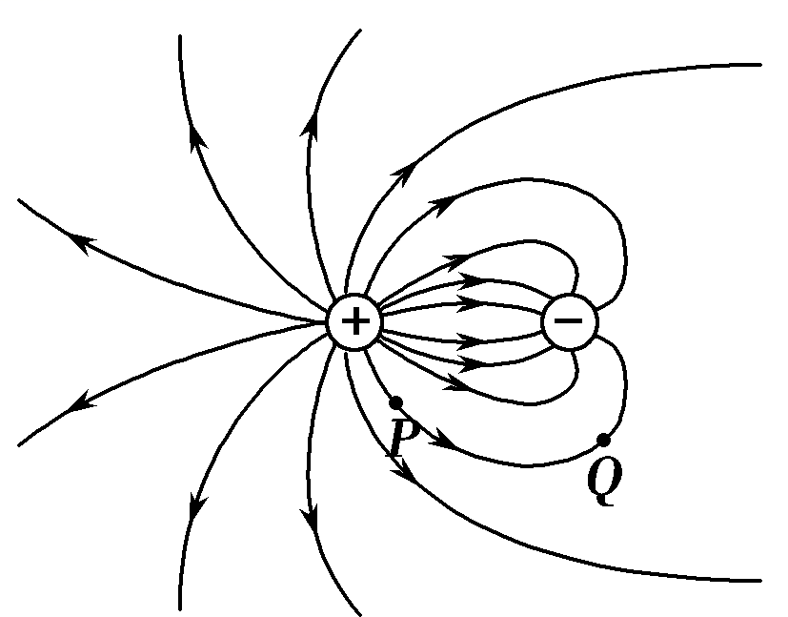
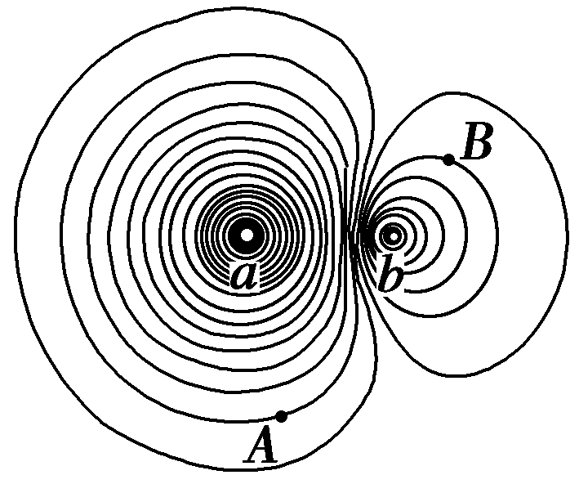
场强、电势和电势差
某静电场的电场线分布如图所示，图中P、Q两点的电场强度的大小分别为E_{P}和E_{Q}，电势分别为φ_{P}和φ_{Q}，则
A．E_{P}>E_{Q}，φ_{P}>φ_{Q} B．E_{P}>E_{Q}，φ_{P}<φ_{Q}
C．E_{P}<E_{Q}，φ_{P}>φ_{Q} D．E_{P}<E_{Q}，φ_{P}<φ_{Q}
两异种点电荷电场中的部分等势面如图所示，已知A点电势高于B点电势．若位于a、b处点电荷的电荷量大小分别为q_{a}和q_{b}，则
A．a处为正电荷，q_{a}<q_{b} B．a处为正电荷，q_{a}>q_{b}
C．a处为负电荷，q_{a}<q_{b} D．a处为负电荷，q_{a}>q_{b}

Slide 6
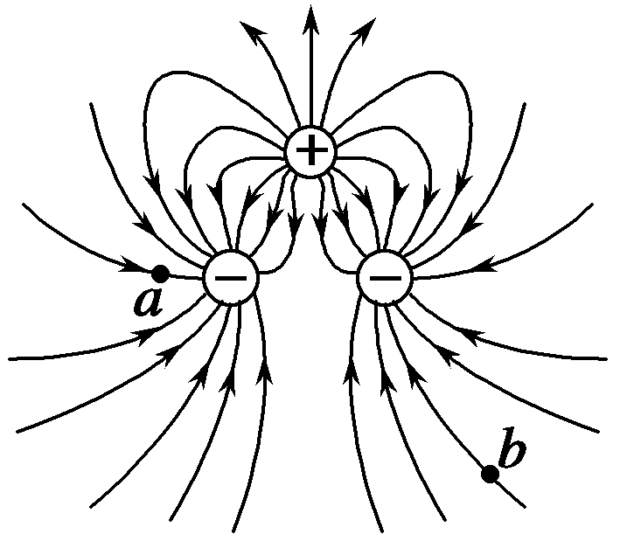
场强、电势和电势差
(多选)两个相同的负电荷和一个正电荷附近的电场线分布如图所示。c是两负电荷连线的中点，d点在正电荷的正上方，c、d到正电荷的距离相等，则
A. a点的电场强度比b点的大
B. a点的电势比b点的高
C. c点的电场强度比d点的大
D. c点的电势比d点的低
d
c

Slide 7
电场力和电势能、功能关系
带等量同种电荷量的带电小球(可视为点电荷)，若o点是两电荷连线的中点：
1）画出两场源电荷共同形成电场的电场线
2）过o点作中垂线(虚线)。 比较为o, a两点的
电场强度大小和电势高低？
3）将电子在 a点静止释放，电子将向哪方向运动？
4）电子从a点运动到o点过程中，加速度大小可能的变化情况？
5）电子从a点运动到o点过程中，电场力做正功还是负功，电势能如何变化？
6）将电子在 a点静止释放，电子经过o点后的运动情况？
a
o

Slide 8
电场力和电势能、功能关系
匀强
点电荷
场强E
电场力F
正（负）电荷F与E 同（反）向
场源Q
试探
q
F_{电}做正功E_{P} 减少，F_{电}做负功E_{P} 增加
（带正负号）
电势φ
电势能E_{P}
正（负）电荷在φ 高处E_{P} 大（小）

Slide 9

电场力和电势能、功能关系
如图所示，点电荷+2Q、-Q分别置于M、N两点，D点为MN连线的中点，点a、b在MN连线上，点c、d在MN中垂线上，它们均关于O点对称，下列说法正确是
A．c、d两点的电场强度相同
B．a、b两点的电势相同
C．将电子沿直线从c移到d，电场力对
电子先做负功再做正功
D．将电子沿直线从a移到b，电子的电势能一直增大

Slide 10

电场力和电势能、功能关系
如图所示，a、b和c表示电场中的三个等势面，a和c的电势分别为5 V和1 V，a、b的
势差等于b、c的电势差。一带电粒子从等势面a上某处以速度v释放后，仅受电场力作用而运动，经过等势面c时的速率为 ，则它经过等势面b时的速率为
A． B．
C． D．

Slide 11
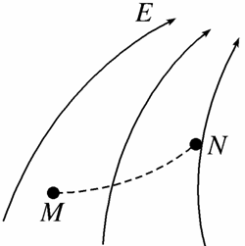
运动轨迹、等势面和电场线
某静电场中的电场线如图所示，带电粒子在电场中仅受电场力作用，其运动轨迹如图中虚线所示，由M点运动到N点，以下说法错误的是
A．粒子必定带正电荷 B．粒子在M点的加速度大于它在N点的加速度
C．M点的电势能大于N点的电势能 D．粒子在M点的动能小于它在N点的动能
电场线
密强疏弱
E大小
F大小
a大小
正（负）电荷F与E同（反）向
沿着切线
E方向
粒子电性
F与v夹角
加速减速
轨迹
弯向力F
做正负功
E_{P}减E_{P}增
带正负号
相互垂直
沿电场线电势降低
等势面
φ高低

Slide 12
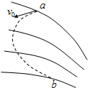
运动轨迹、等势面和电场线
带电粒子仅在电场力作用下，从电场中a点以初速度v₀进入电场并沿虚线所示的轨迹运动到b点，如图所示，实线是电场线，关于粒子，下列说法正确的是
A．在a点的加速度大于在b点的加速度 B．在a点的电势能小于在b点的电势能
C．在a点的速度小于在b点的速度 D．电场中a点的电势一定比b点的电势高
电场线
密强疏弱
E大小
F大小
a大小
正（负）电荷F与E同（反）向
沿着切线
E方向
粒子电性
F与v夹角
加速减速
轨迹
弯向力F
做正负功
E_{P}减E_{P}增
带正负号
相互垂直
沿电场线电势降低
等势面
φ高低

Slide 13
场强、电势和电势差
如图所示，有一匀强电场的电线（实线）和等势面（虚线）：
1）e点是ab两点的中点，其电势？从中发现什么规律？
2）线段ab和cd 是等长平行线，ab两点电势差与
cd两点电势差有什么关？从中发现什么规律？
6V
4V
2V
匀强电场中两点的中点的电势，等于两点电势的等差中项
a
c
E
e
b
匀强电场中沿任意方向等长平行线两端的电势差相等
d
匀强电场

Slide 14
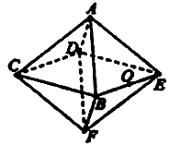

场强、电势和电势差
如图所示，匀强电场中的六个点A、B、C、D、E、F为正八面体的六个顶点，已知BE中点O的电势为零，A、B、C三点的电势分别为7 V、–1 V、3 V，则E、F两点的电势分别为
A．2 V、–2 V
B．1 V、–3 V
C．1 V、–5 V
D．–2 V、–4 V

